Slide 1
财务管理系统
汇报人：赵柯迪
小组成员：赵柯迪 潘天涯
黄雨程 郑皓泽 陈心仪
https://github.com/Muke0/finance_management
http://www.mukee.ltd:89

Slide 2




目录
Content
项目背景
项目结构
项目详情
项目管理
https://github.com/Muke0/finance_management
http://www.mukee.ltd:89

Slide 3


而音频分离与降噪是复杂的音频处理能否得到较大突破的关键，由此，当前社会急需轻量化、高效的音频处理分离方法，而多人声音频分离技术正是实现这个问题的关键。
项目背景
Project Background
学校一直由会计人工计算工资并编制财务报表，随着学校规模的扩大，工作量不断增多，目前每个月需由两名会计紧张工作半个月才能完成，效率低成本高，且今后人工计算成本不断增大。学校想开发一个财务管理系统以减少会计支出。
https://github.com/Muke0/finance_management
http://www.mukee.ltd:89

Slide 4

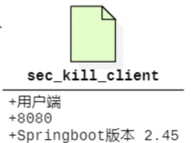
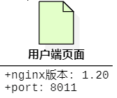
项目结构 —— 部署环境
Project Structure
mysql数据库
数据库
+版本：8.0.32
+port：3306
后端服务
浏览器
服务器
mysql服务器
+Ubuntu22
app.js
网站页面
+服务端
+port:86
+express:
4.17.1
+nginx版本1.18
物理服务器
HTTP协议
+2核2G
+Ubuntu22
https://github.com/Muke0/finance_management
http://www.mukee.ltd:89

Slide 5
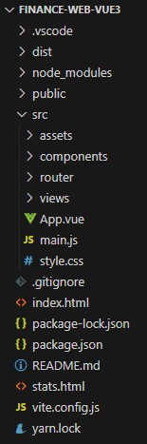


项目结构 —— 前端结构
Project Structure
打包输出
公开资源
静态资源
组件
路由
视图
主入口与全局文件
https://github.com/Muke0/finance_management
http://www.mukee.ltd:89

Slide 6
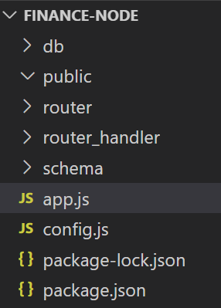
项目结构 —— 后端结构
Project Structure
request
app.js
router
router_handler
db
response
https://github.com/Muke0/finance_management
http://www.mukee.ltd:89

Slide 7
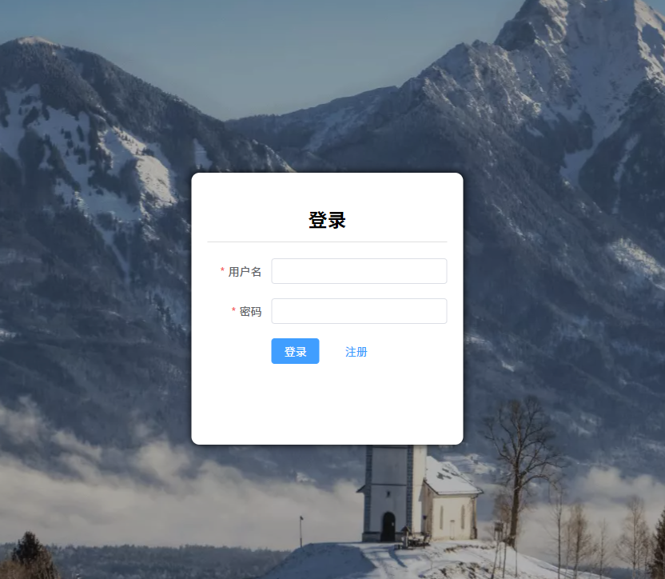
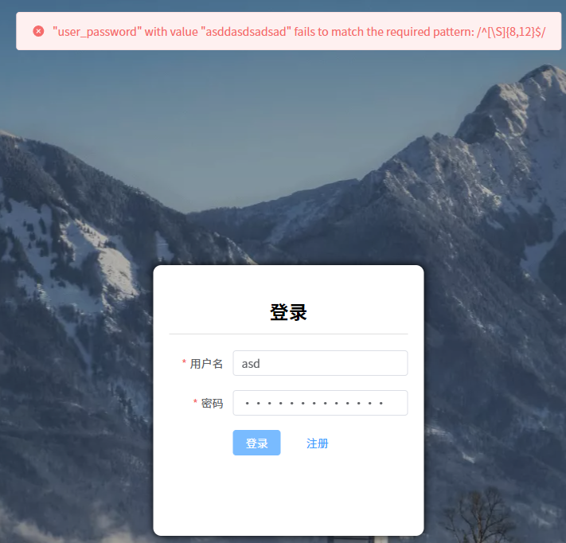
项目详情 —— 应用场景实现
Project Details
当用户输入出错时，
会提示用户输入出错
（1）登录注册
https://github.com/Muke0/finance_management
http://www.mukee.ltd:89
PPT下载 http://www.1ppt.com/xiazai/

Slide 8
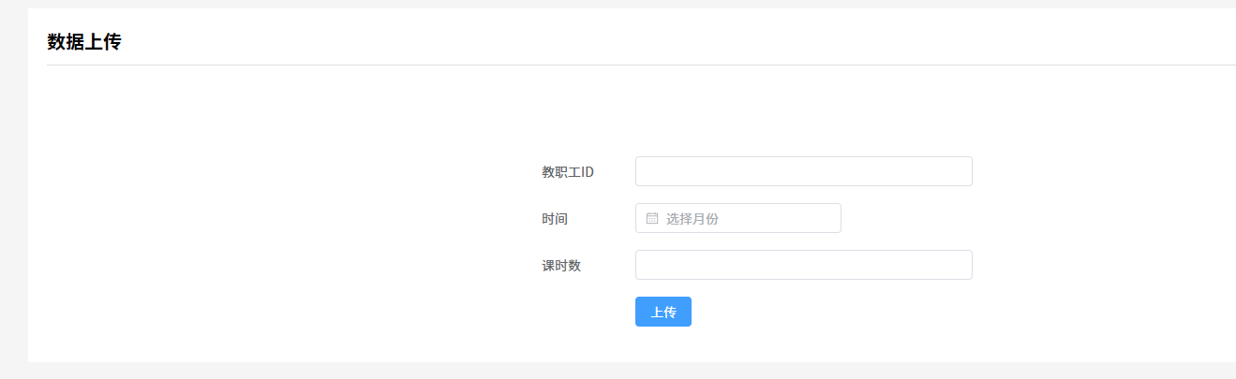
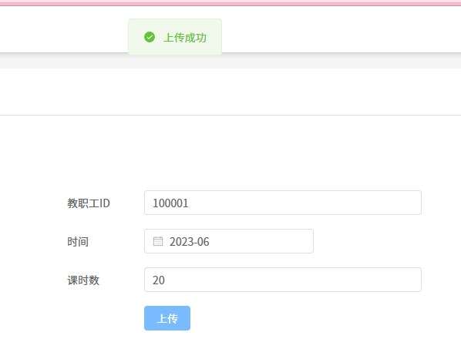
项目详情 —— 应用场景实现
Project Details
（2）数据上报
输入教职工ID，对应的时间，以及该月的课时数，点击上传即可。
https://github.com/Muke0/finance_management
http://www.mukee.ltd:89
PPT下载 http://www.1ppt.com/xiazai/

Slide 9
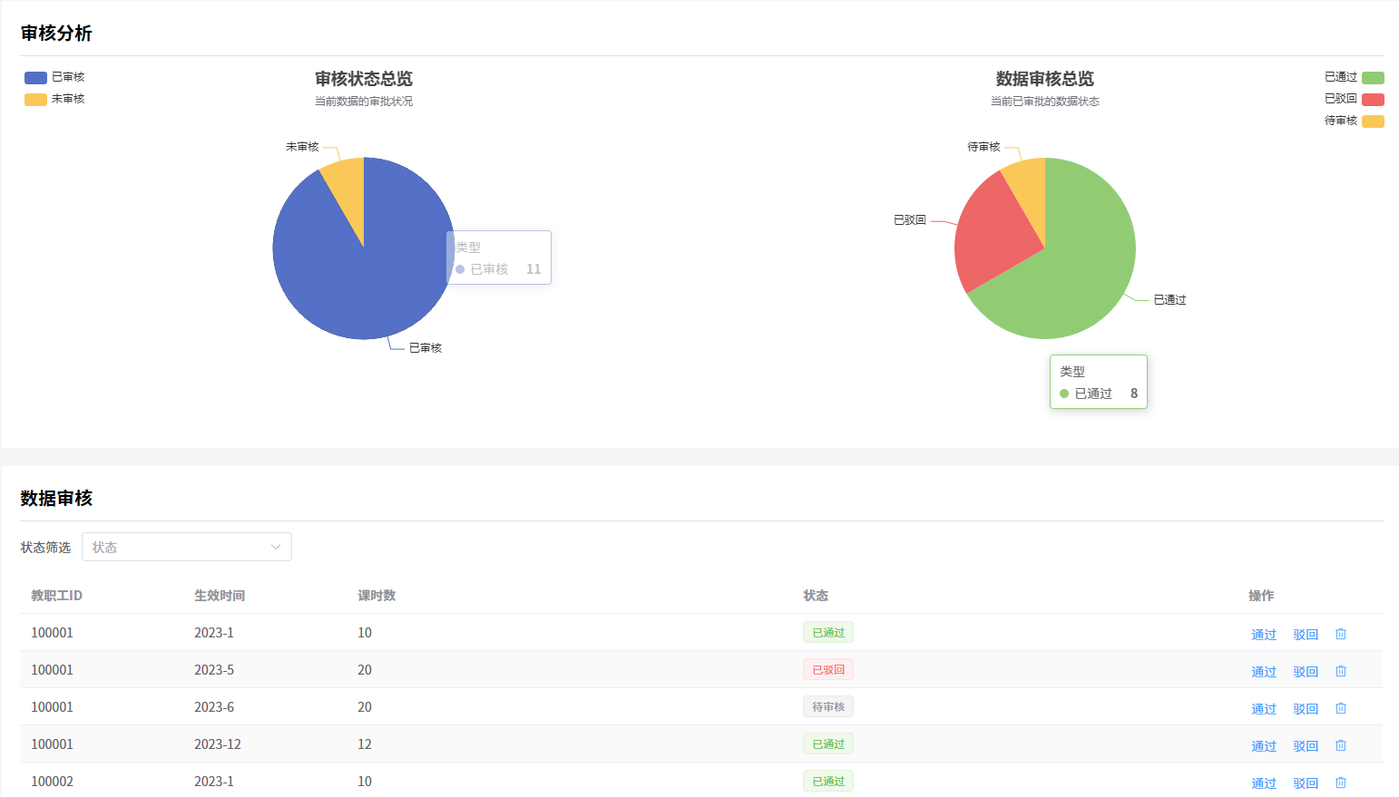
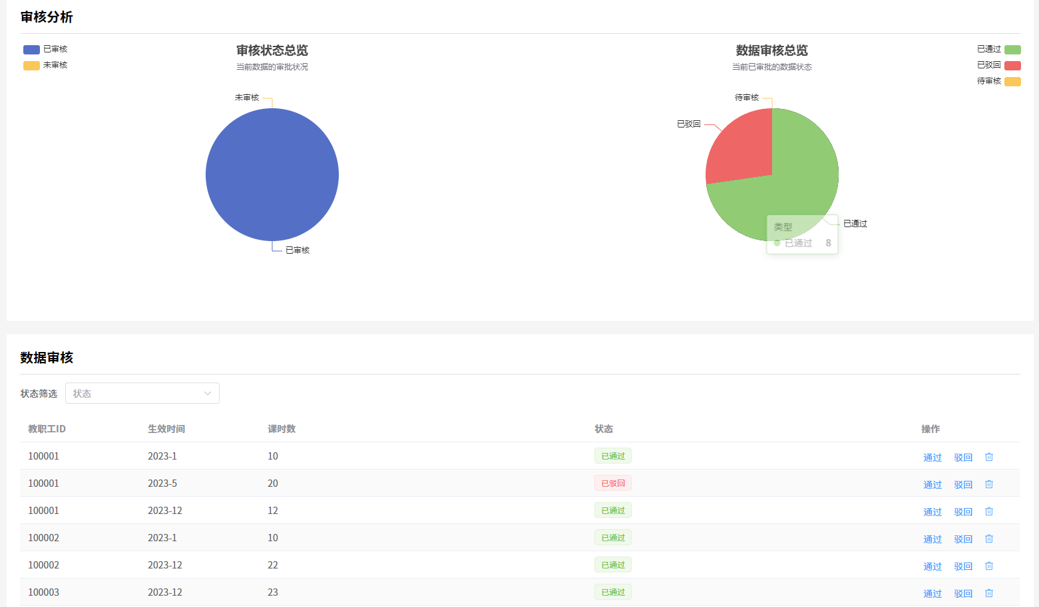
项目详情 —— 应用场景实现
Project Details
（3）数据审核
https://github.com/Muke0/finance_management
http://www.mukee.ltd:89
PPT下载 http://www.1ppt.com/xiazai/

Slide 10
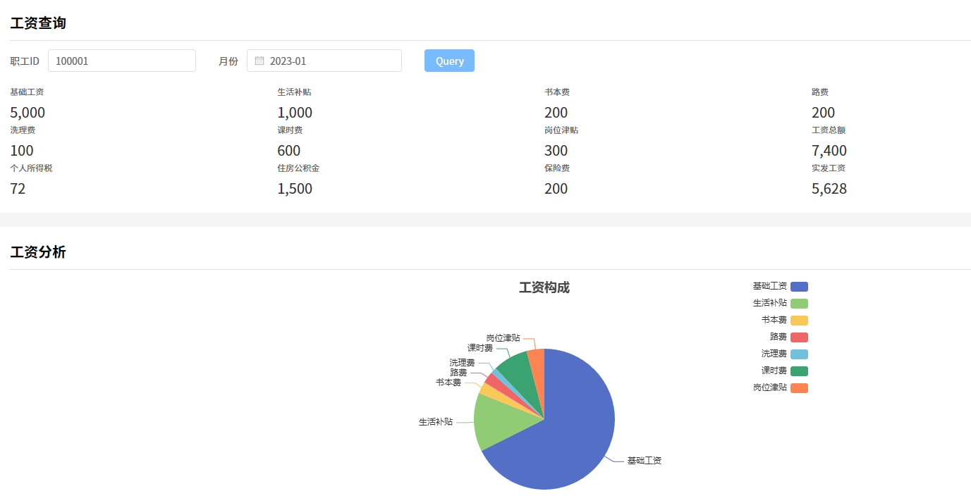
项目详情 —— 应用场景实现
Project Details
（4）工资查询
输入职工ID和月份便可查询该职工当月工资。
https://github.com/Muke0/finance_management
http://www.mukee.ltd:89
PPT下载 http://www.1ppt.com/xiazai/

Slide 11
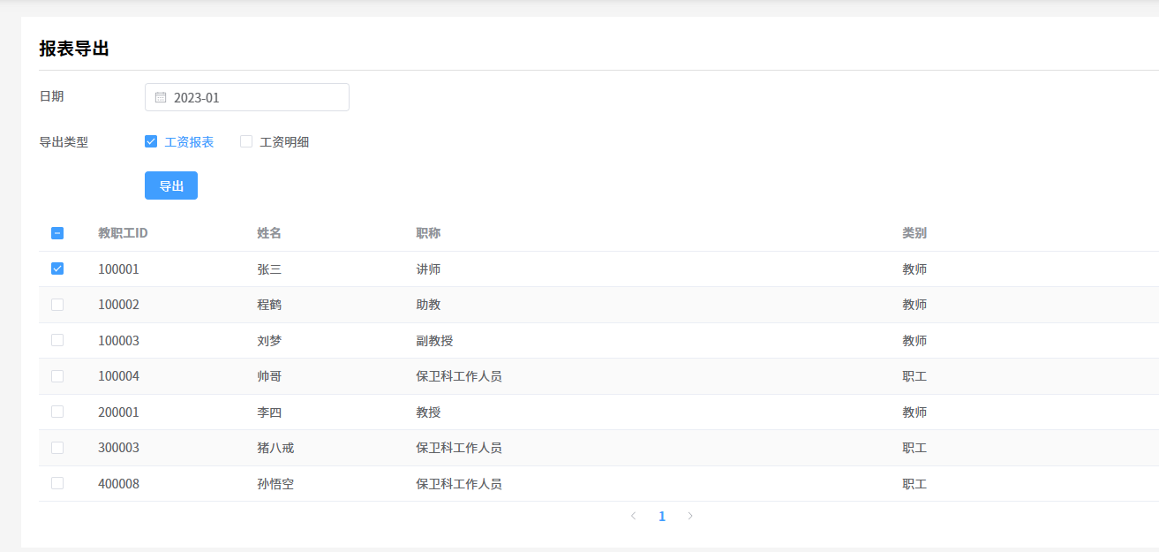
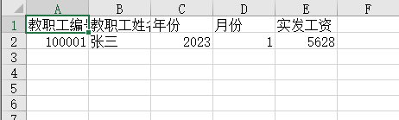
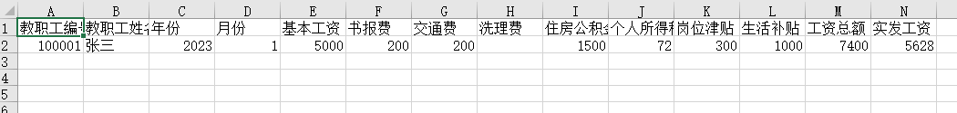
项目详情 —— 应用场景实现
Project Details
（5）报表导出
勾选对象，并选择要导出的类型和对应的日期，就能生成相应的报表。
工资报表
工资明细表
https://github.com/Muke0/finance_management
http://www.mukee.ltd:89
PPT下载 http://www.1ppt.com/xiazai/

Slide 12
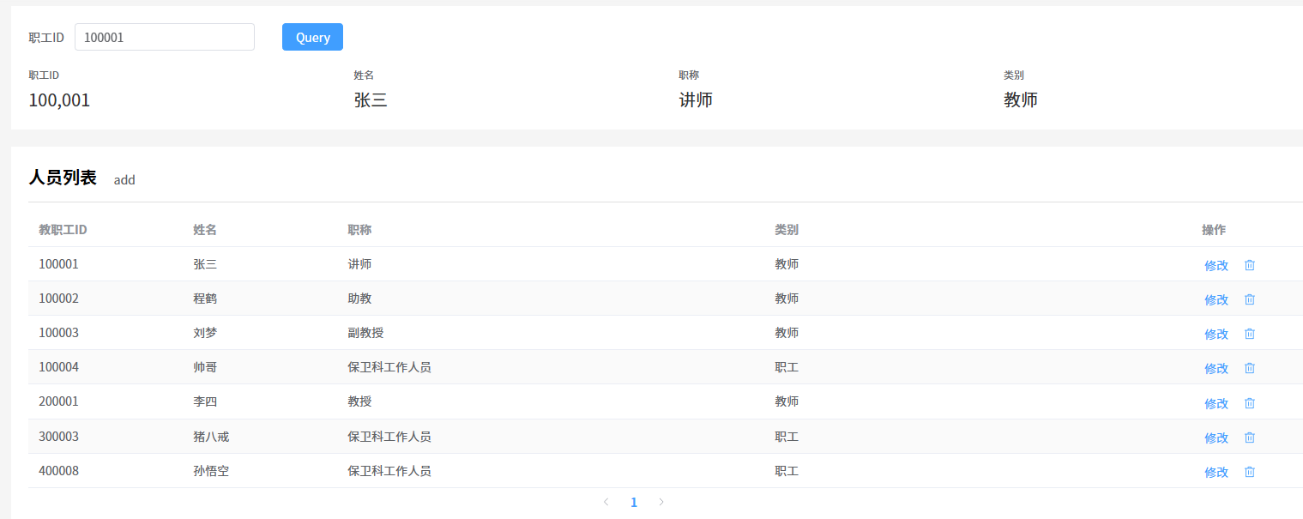
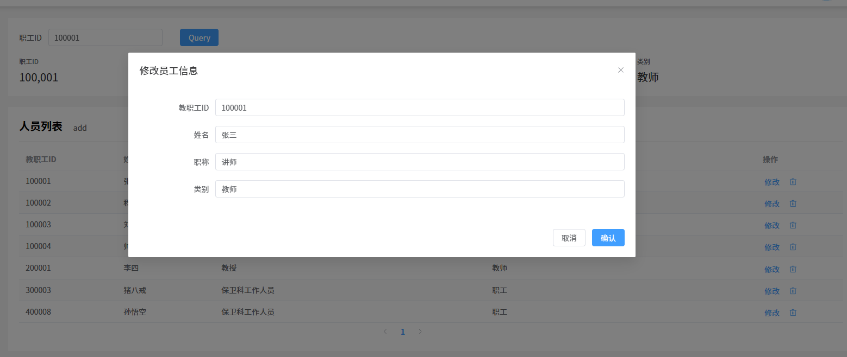
项目详情 —— 应用场景实现
Project Details
（6）人员管理
点击修改按钮，便能在弹出的窗口对员工信息进行修改，修改完毕后保存即可。
在搜索框职工编号，点击Query搜索便能找到该职工的信息。
https://github.com/Muke0/finance_management
http://www.mukee.ltd:89
PPT下载 http://www.1ppt.com/xiazai/

Slide 13
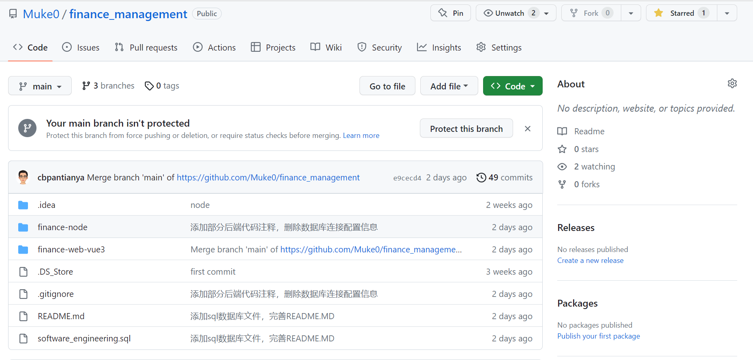
项目管理 —— 合作工具
Project Management
https://github.com/Muke0/finance_management
产生原因
·深度学习发展速度较快
·客户的需求超过技术人员
对策
·算法创新，优化效率
· 积极请教有经验者的技术范畴

Slide 14
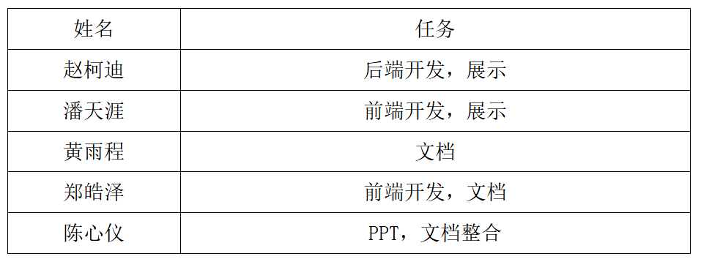
项目管理 —— 人员分工
Project Management

Slide 15

THANK YOU
谢谢观看
汇报人：赵柯迪
汇报人：赵柯迪
小组成员：赵柯迪 潘天涯 黄雨程 郑皓泽 陈心仪

